Slide 1



魔力画笔工作坊

Slide 2
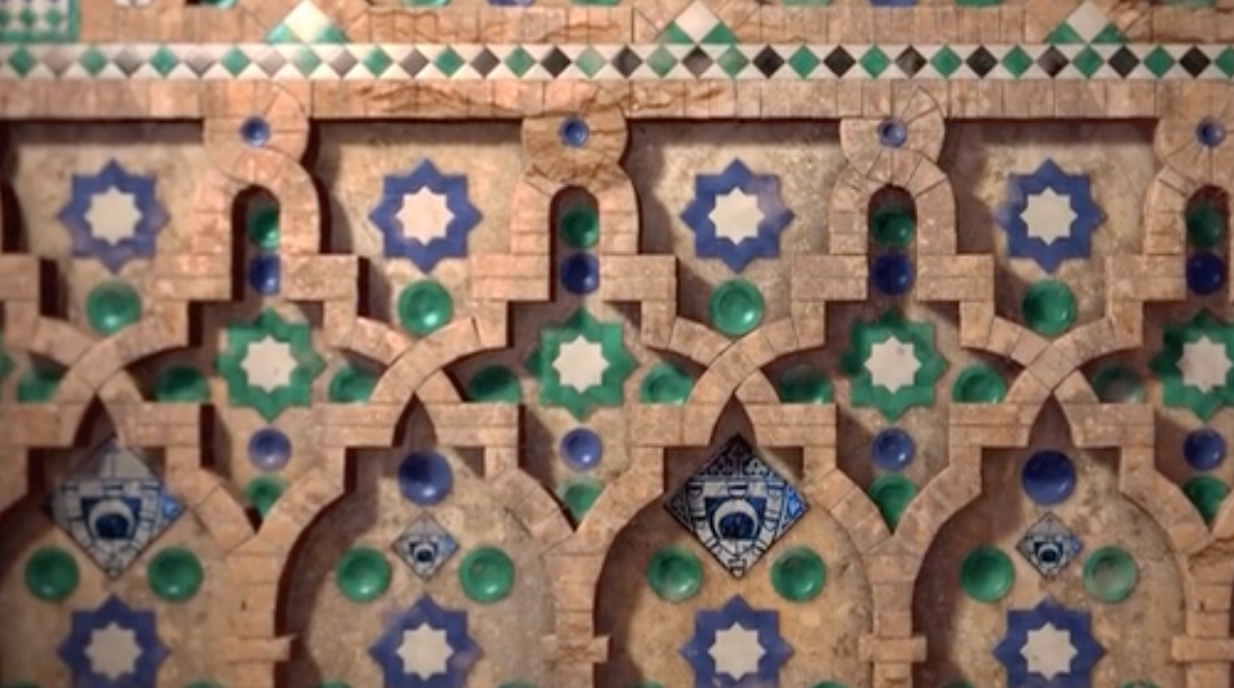

几何艺术
观看视频，了解几何之美。
Notes:
视频地址：https://www.bilibili.com/video/BV1es411A7nr/

Slide 3
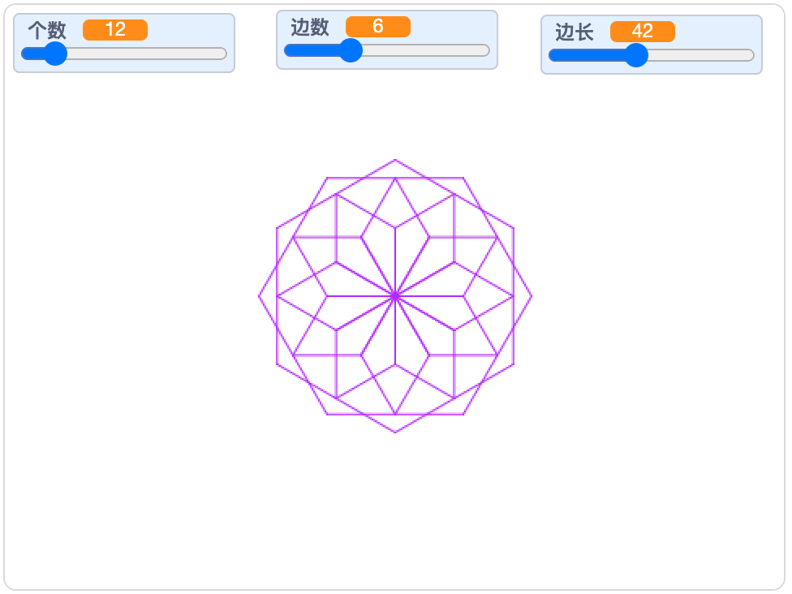
项目体验
观察多边形个数、边数、边长改变对图形有什么影响。
Notes:
项目地址：https://create.codelab.club/projects/7887/

Slide 4
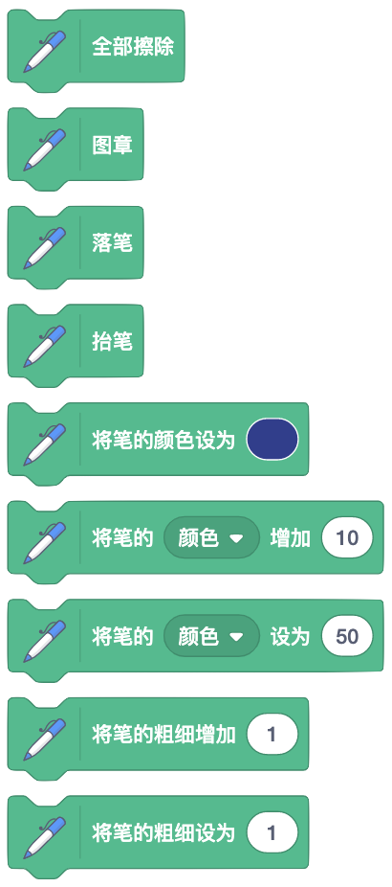
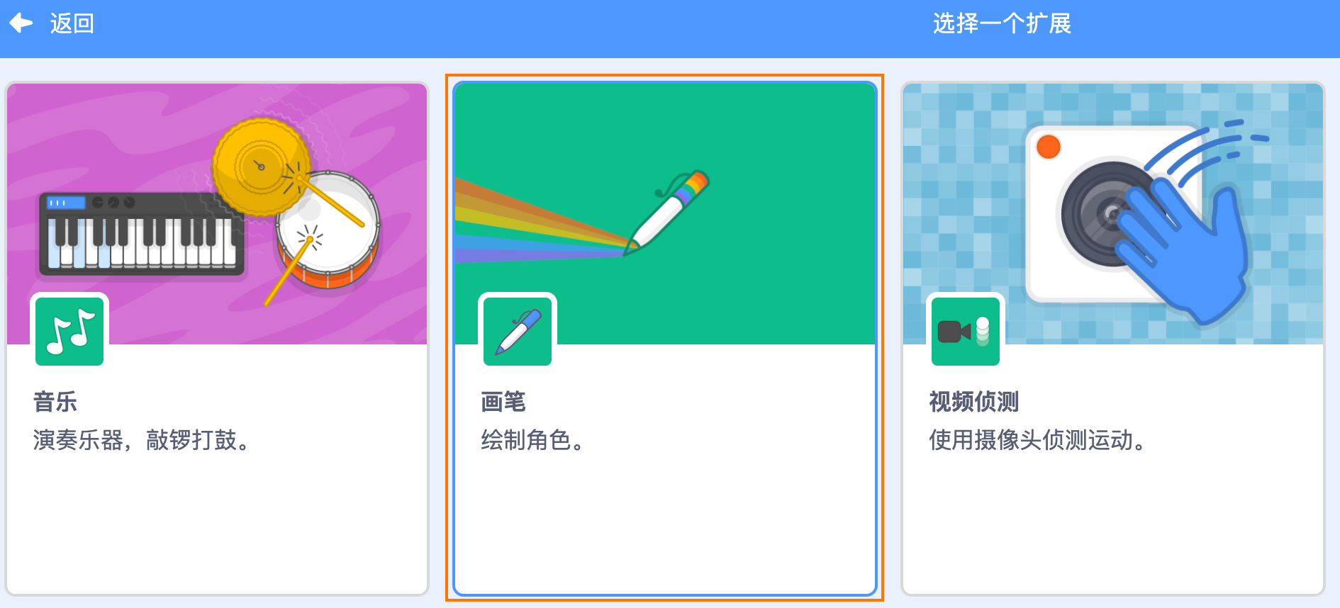
绘制多边形
选择画笔扩展，并测试画笔积木的作用。

Slide 5
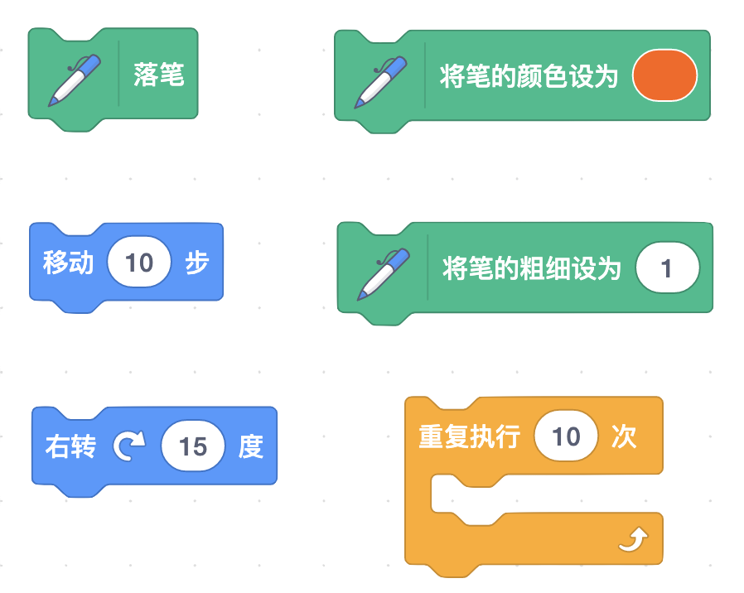

绘制多边形
如何绘制一个正方形？
Notes:
先邀请学生扮演画笔走出一个正方形

Slide 6

绘制多边形
如何绘制一个三角形？

Slide 7

绘制多边形
如何绘制一个六边形？

Slide 8

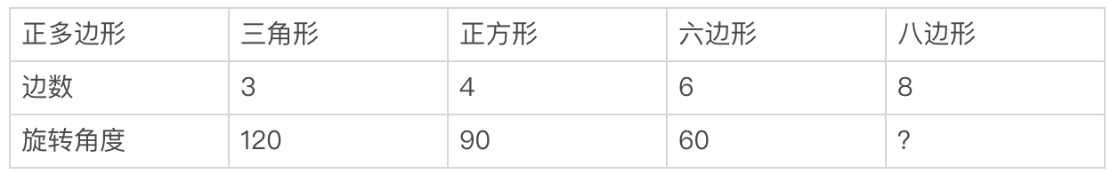
绘制多边形
你发现了正多边形的边数和画笔旋转角度之间的关系吗？

Slide 9
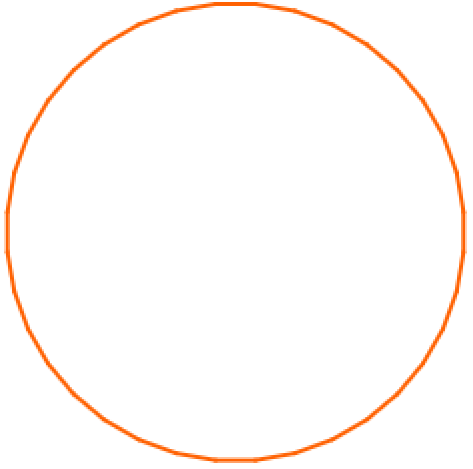
绘制多边形
如何绘制一个圆？

Slide 10
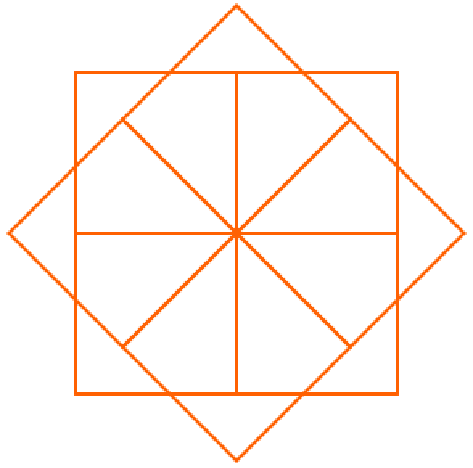
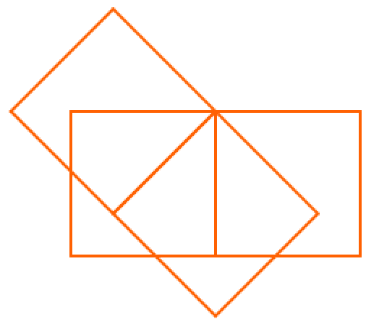
组合多边形
用多个多边形可以组合出有趣的图案。
Notes:
让学生尝试不同的多边形个数以及旋转角度，看看会画出什么图案。可以定义画多边形的“自制积木”，这样程序看起来更简洁

Slide 11
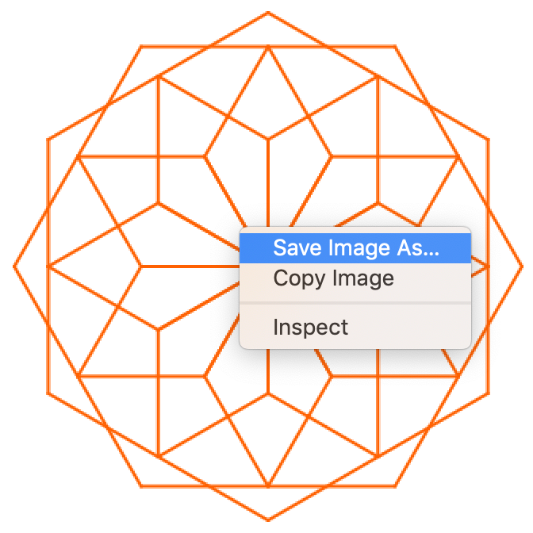
组合多边形
点击鼠标右键，选择保存图片就可以保存画出来的图案。

Slide 12
点评小组
两人一组，体验同伴的作品，并给出你的反馈：
1. 做得好的地方是什么？
2. 可以改进的地方是什么？

Slide 13
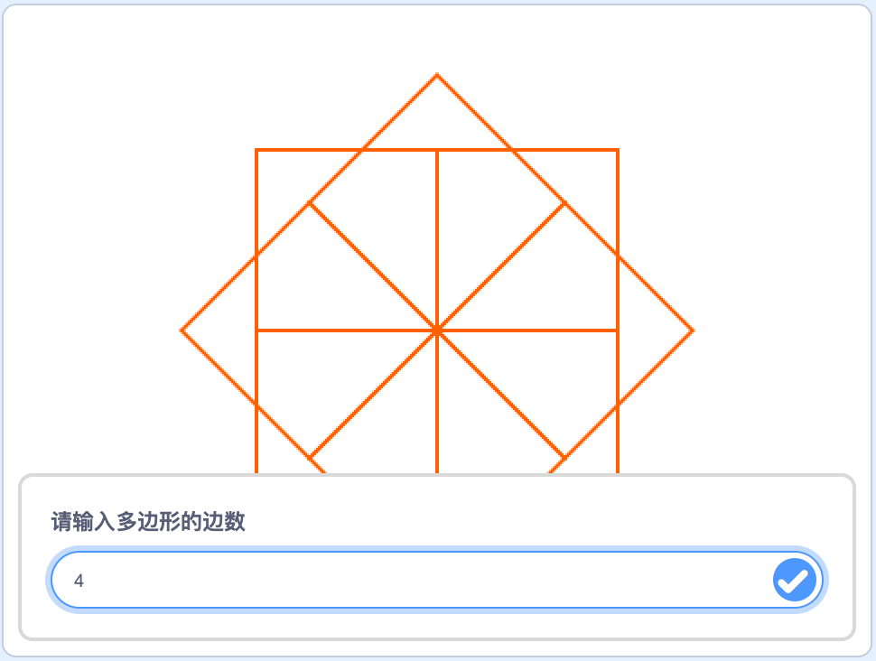
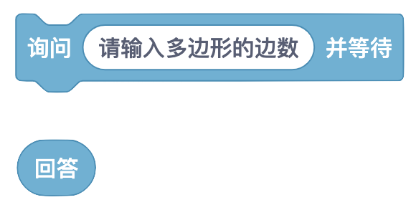
作品拓展
根据同伴反馈继续拓展你的作品，比如改变画笔颜色、粗细，你可以尝试制作一个交互式的画笔项目，让用户决定多边形的边数。

Slide 14
作品展示
向大家介绍你的作品，并让同伴体验，可以从以下三个方面进行介绍：
1. 作品是什么？
2. 如何制作的？
3. 大家有什么问题或建议？

Slide 15
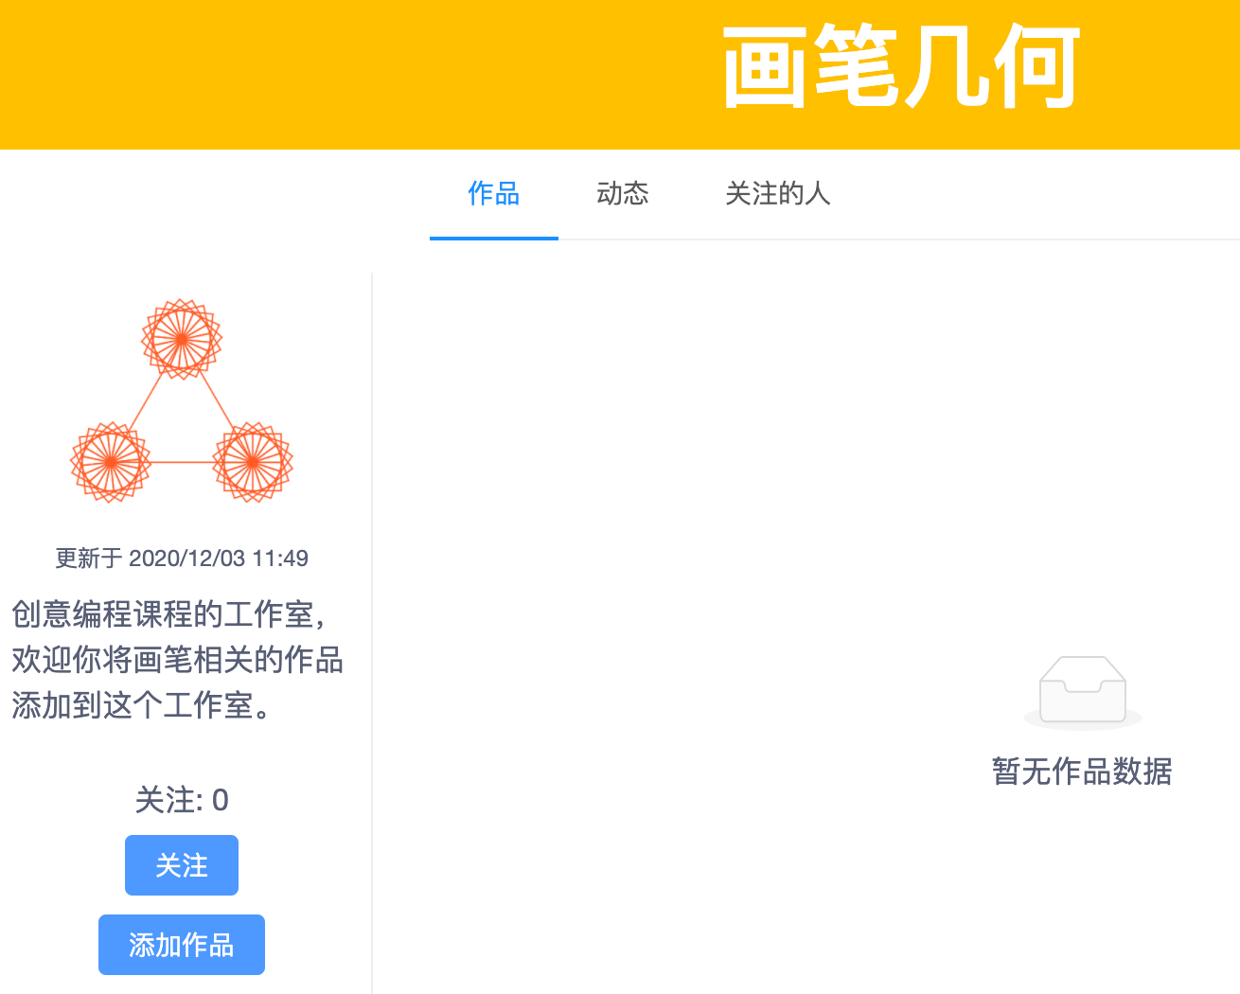
作品工作室
将你的作品添加到“画笔几何”工作室，并体验工作室中的作品。
Notes:
工作室地址：https://create.codelab.club/studios/368/

Slide 16
课堂总结
回顾今天的学习过程，回答这两个问题：
1. 今天你学到了什么？
2. 创作过程中你遇到的主要问题是什么？你是如何解决的？

